Slide 1
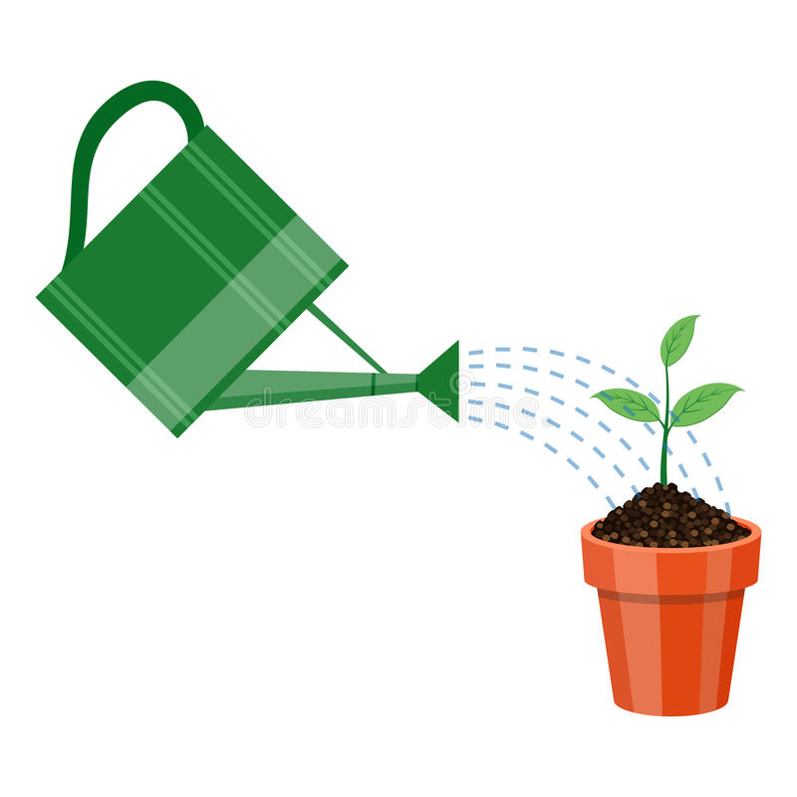
Автополив +

Slide 2
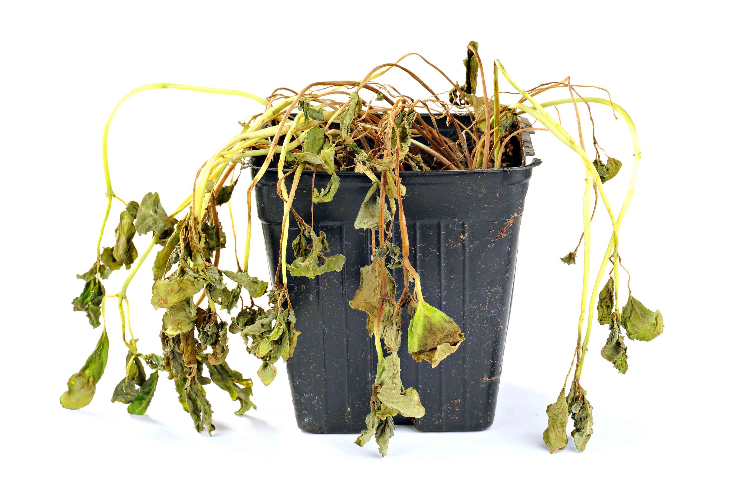
Представьте себе ситуацию: Вы уехали в отпуск и забыли попросить соседа полить растение.
Представили?
Вернувшись, Вы обнаруживаете, что любимый цветок завял.

Slide 3

«Как же не допустить этого!?» - спросите Вы.
Решение вашей задачи просто!!! Установите систему Автополива + и расслабьтесь.

Slide 4
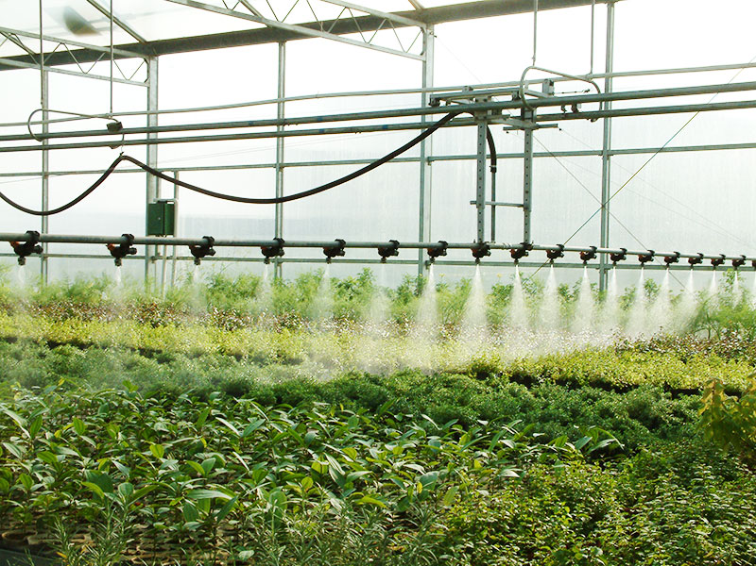
Конечно, человек уже давно использует автополив. Например в огромных теплицах.
Но!!!
Небольшой автополив для дома не так популярен в России.

Slide 5
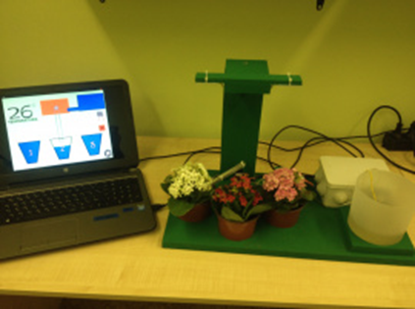
Аналоги нашего проекта:
Проект ребят 2016 года. Система автополива рассчитанная на три горшка. Настройки, управление и визуализация выполнены с помощью программы Scratch4Arduino.

Slide 6
Преимущества
В представленном аналоге поливка растений производится автоматически через определённые промежутки времени, то есть в не зависимости от того, сухая или мокрая почва.
В нашем проекте помимо влажности почвы регулируется освещённость растения.

Slide 7

На создание такой системы направлен наш проект.

Slide 8

Цель проекта:
Создать систему автополива.
Задачи проекта:
1) Сконструировать робота емкостью для воды и трубкой.
2) Собрать всю конструкцию.
3) Запрограммировать робота.

Slide 9
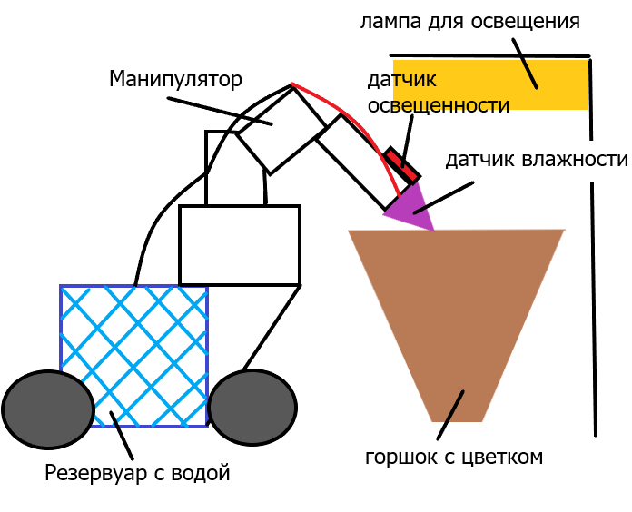
Схема нашего робота:
Солнце

Slide 10
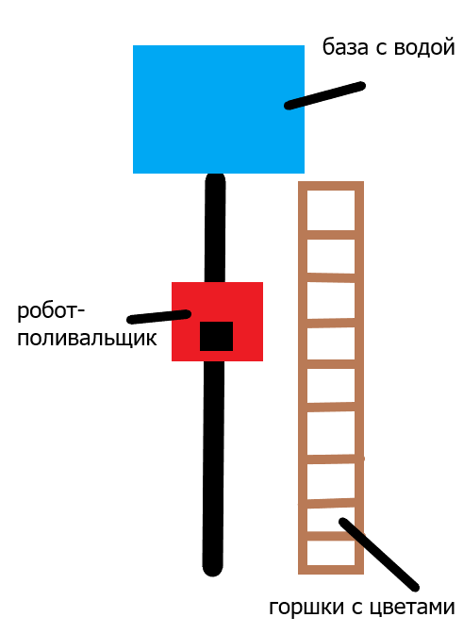
Общая схема нашего проекта:

Slide 11
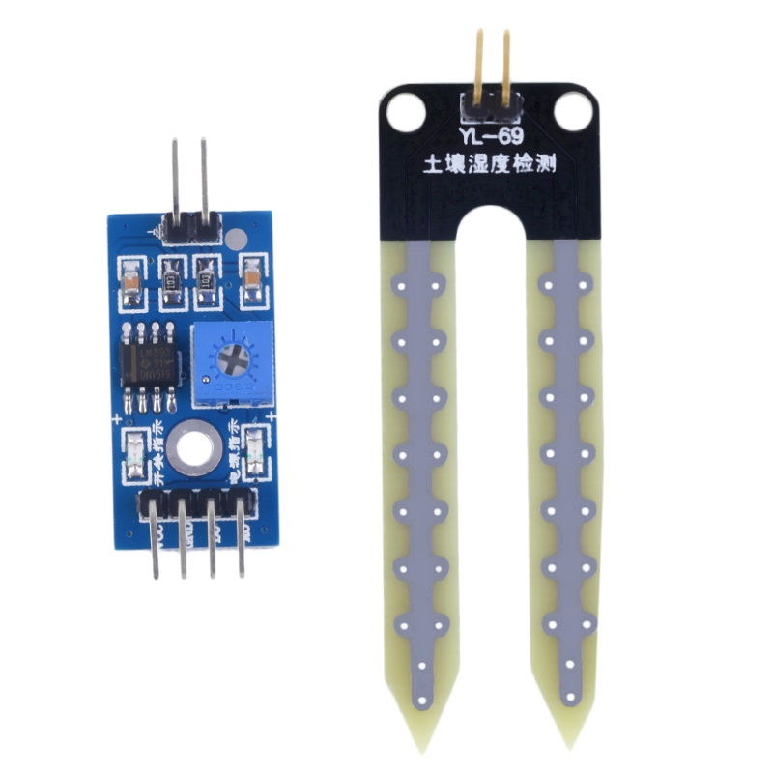
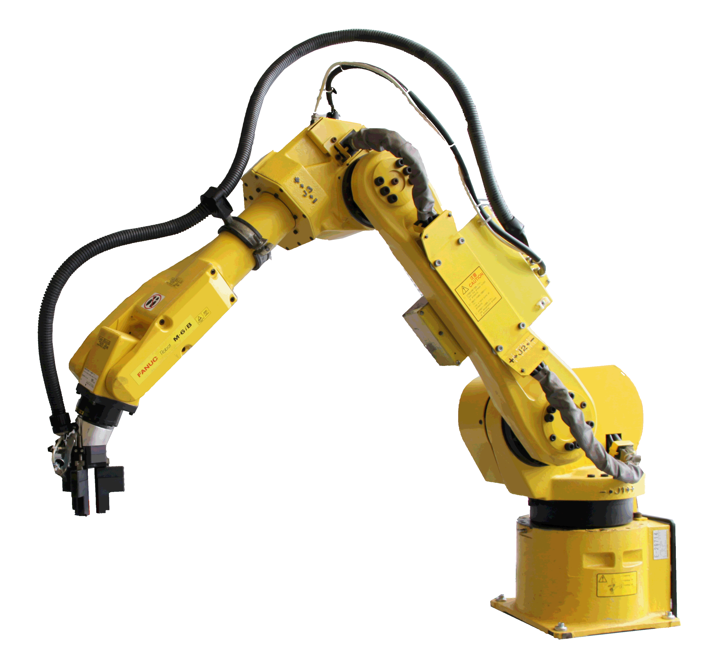
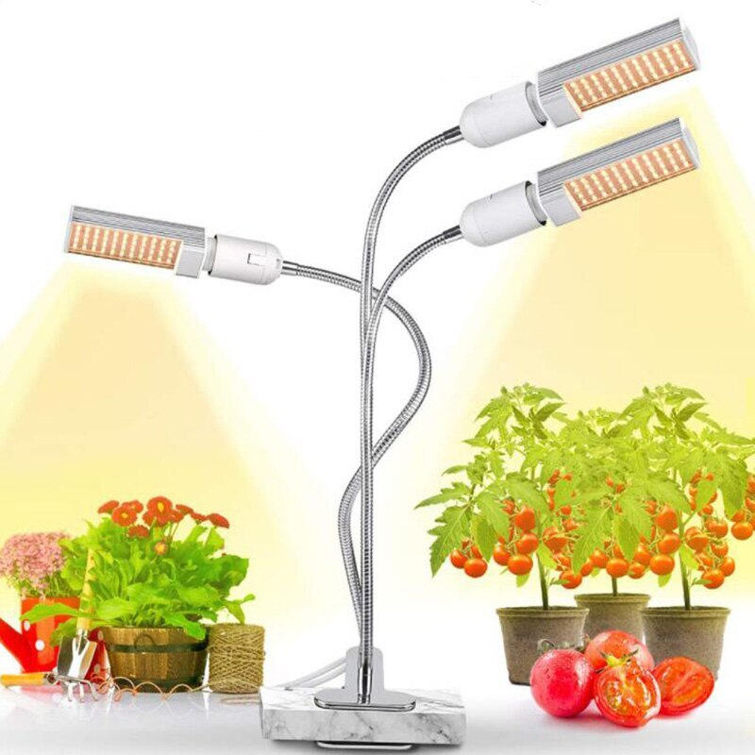
Робот будет реагировать на изменения в окружающей среде, подъезжая к горшку с цветком, измеряя влажность почвы.

Slide 12
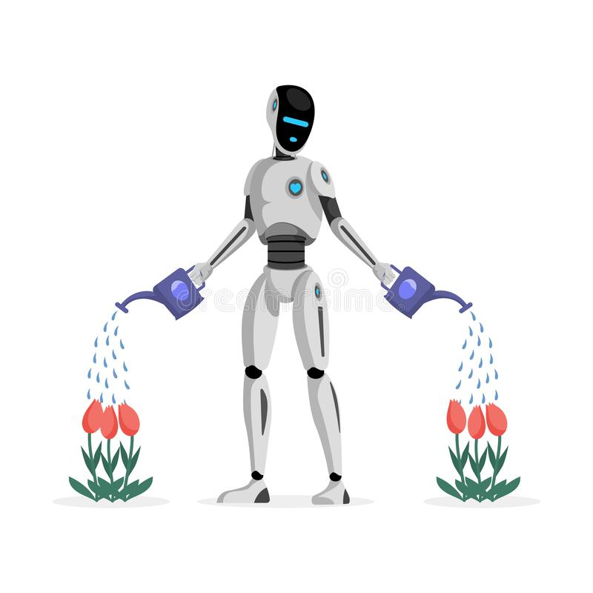
В случае если почва недостаточно влажная он будет поливать растение.

Slide 13

Объехав все горшки, робот вернется на «базу». Включится он через несколько часов для очередного объезда.

Slide 14
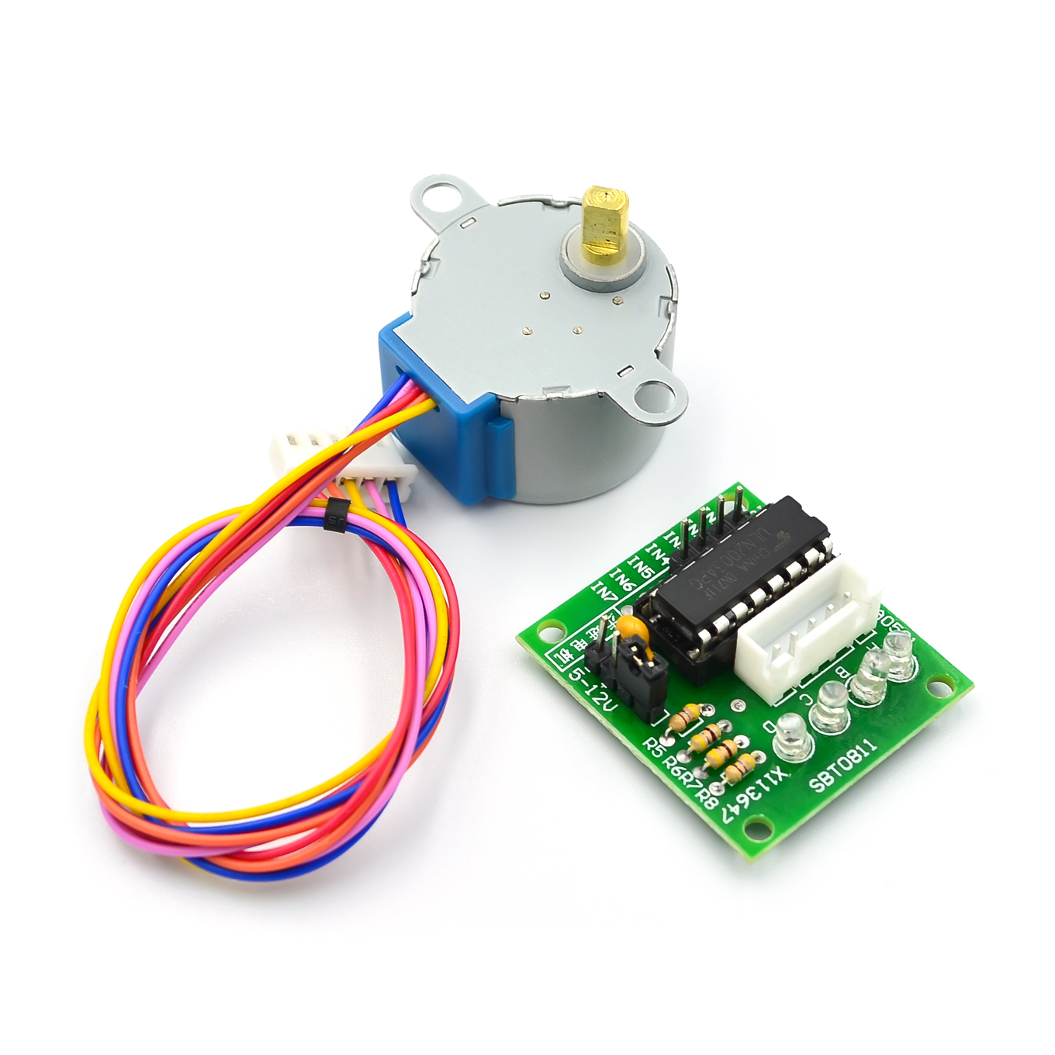
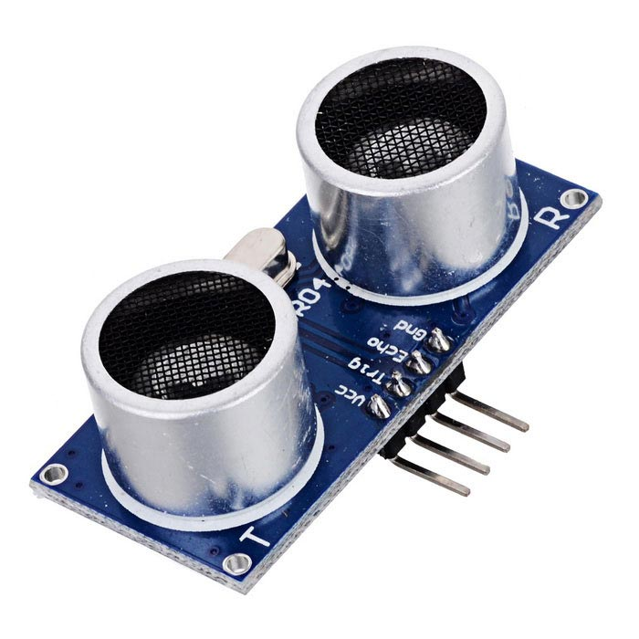
Оборудование и материалы
Шаговый мотор ( 5 вольт ) – ходовой, 1 штука
Набор EV3
Шаговый мотор ( 5 вольт ) – привод гидравлической системы, 1 штука ( 28BYJ-48 )
Емкость 3.5 литра с трубкой
Контроллер ардуино, провода
Датчик влажности Arduino, датчик расстояния Arduino

Slide 15
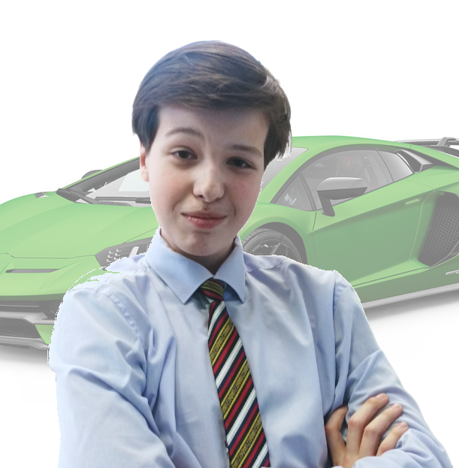

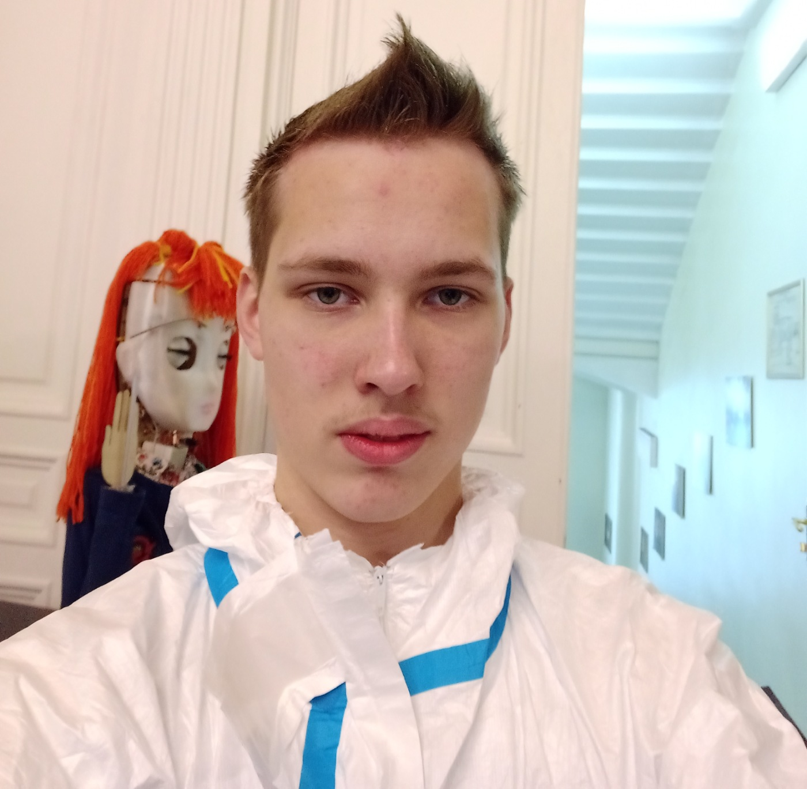
Проект подготовили ученики 7-1 класса
Жиров Сергей
Каронов Михаил
Костылев Константин
Жиров Сергей
Костылев Константин
Каронов Михаил

